Slide 1
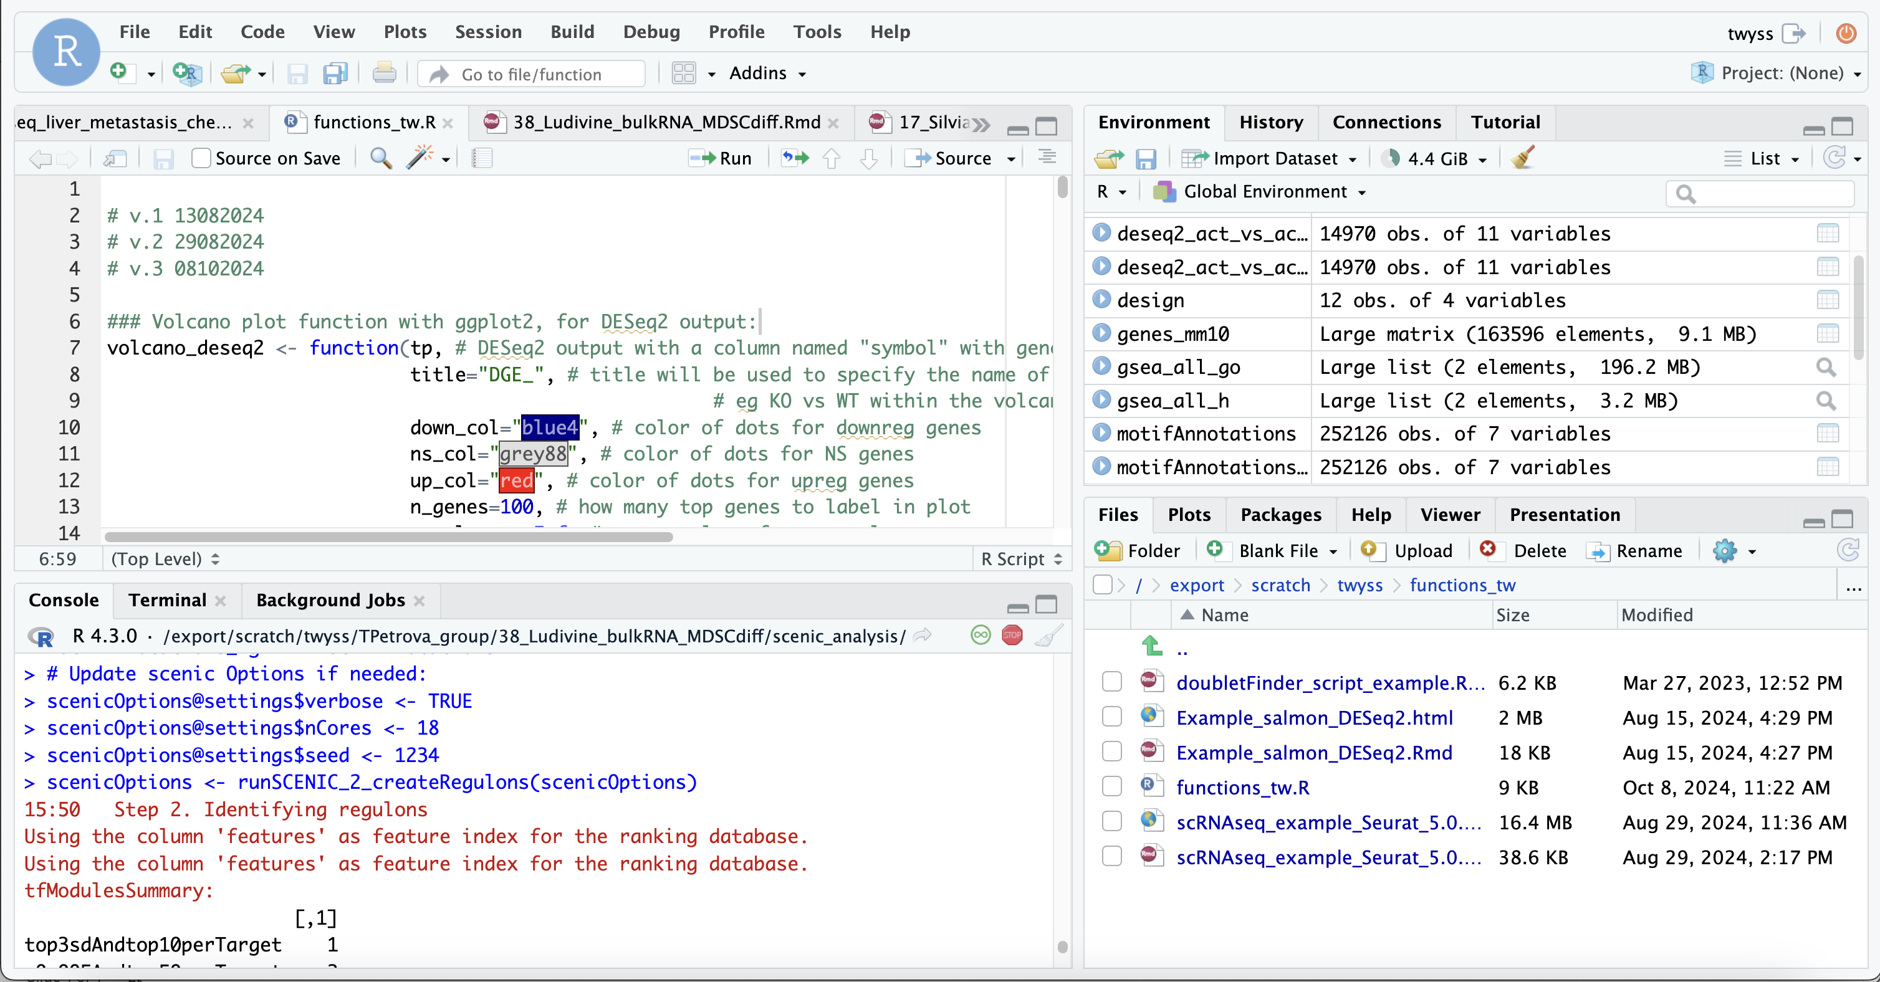
Editeur
(scripts)
Console
Fichiers et graphiques

Slide 2
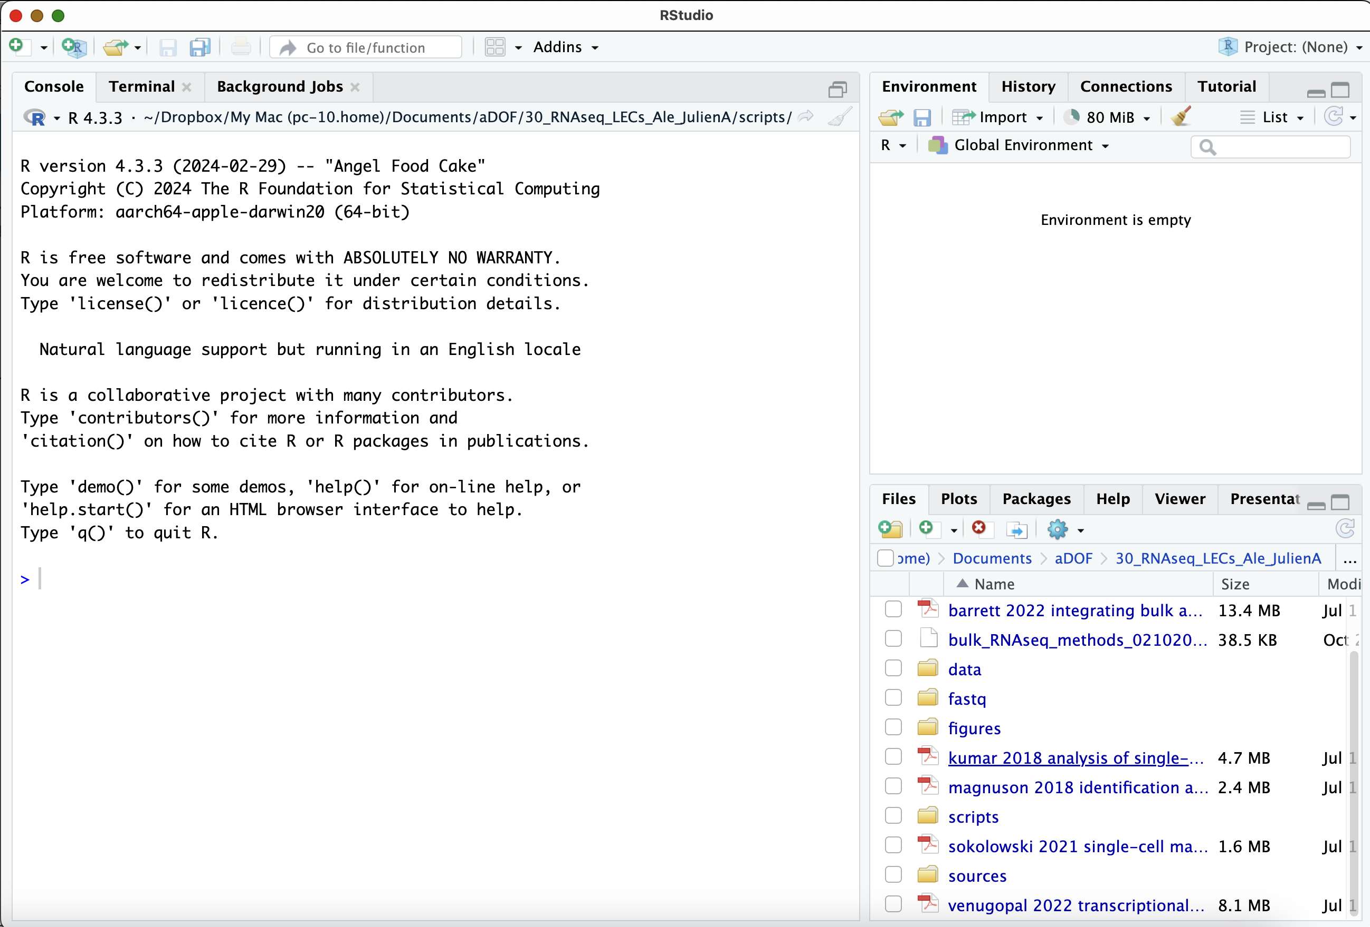
Environnement
Console
Fichiers et graphiques

Slide 3
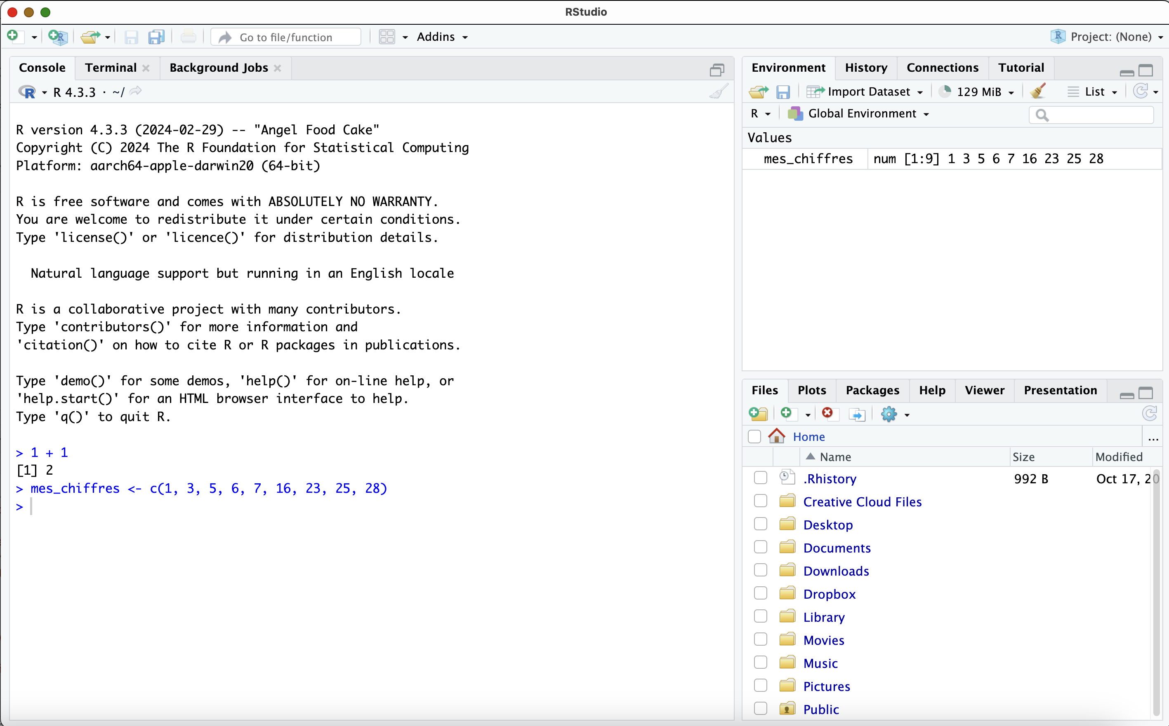
Environnement

Slide 4
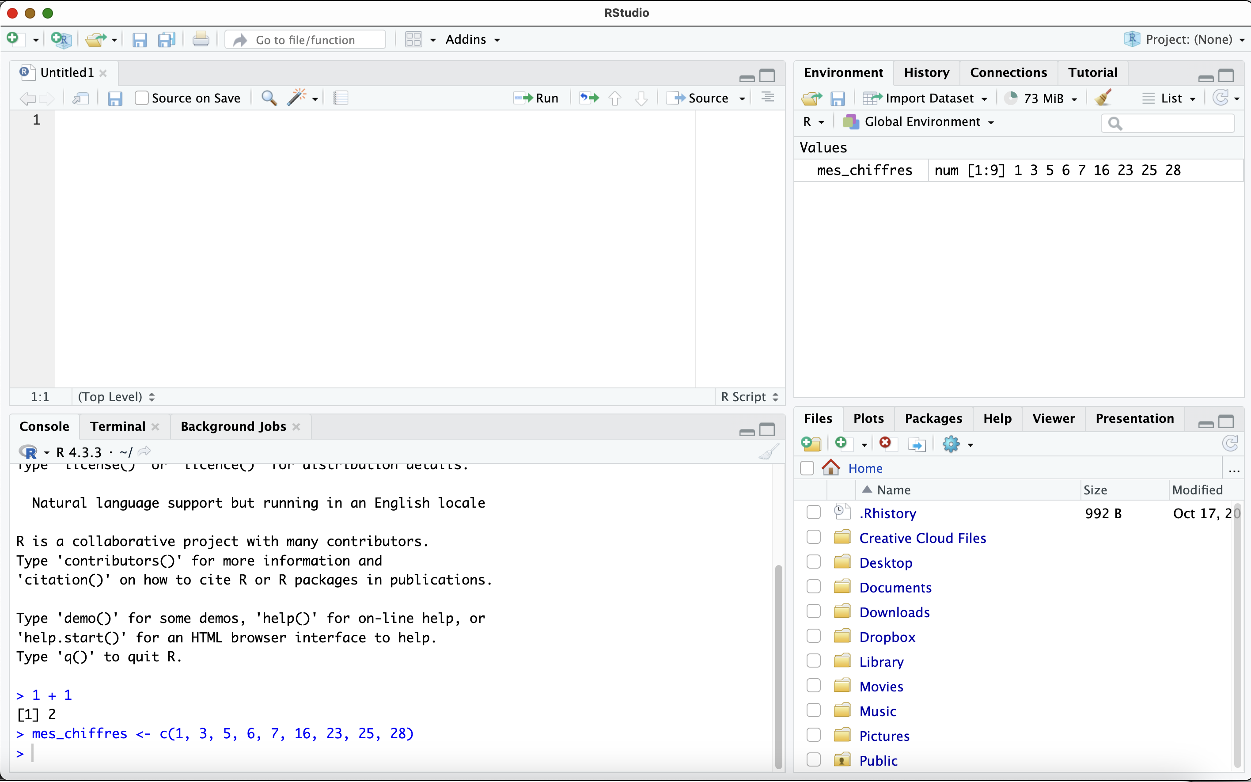
Nouvelle fenêtre
de script
Environnement
Console
Fichiers et graphiques

Slide 5
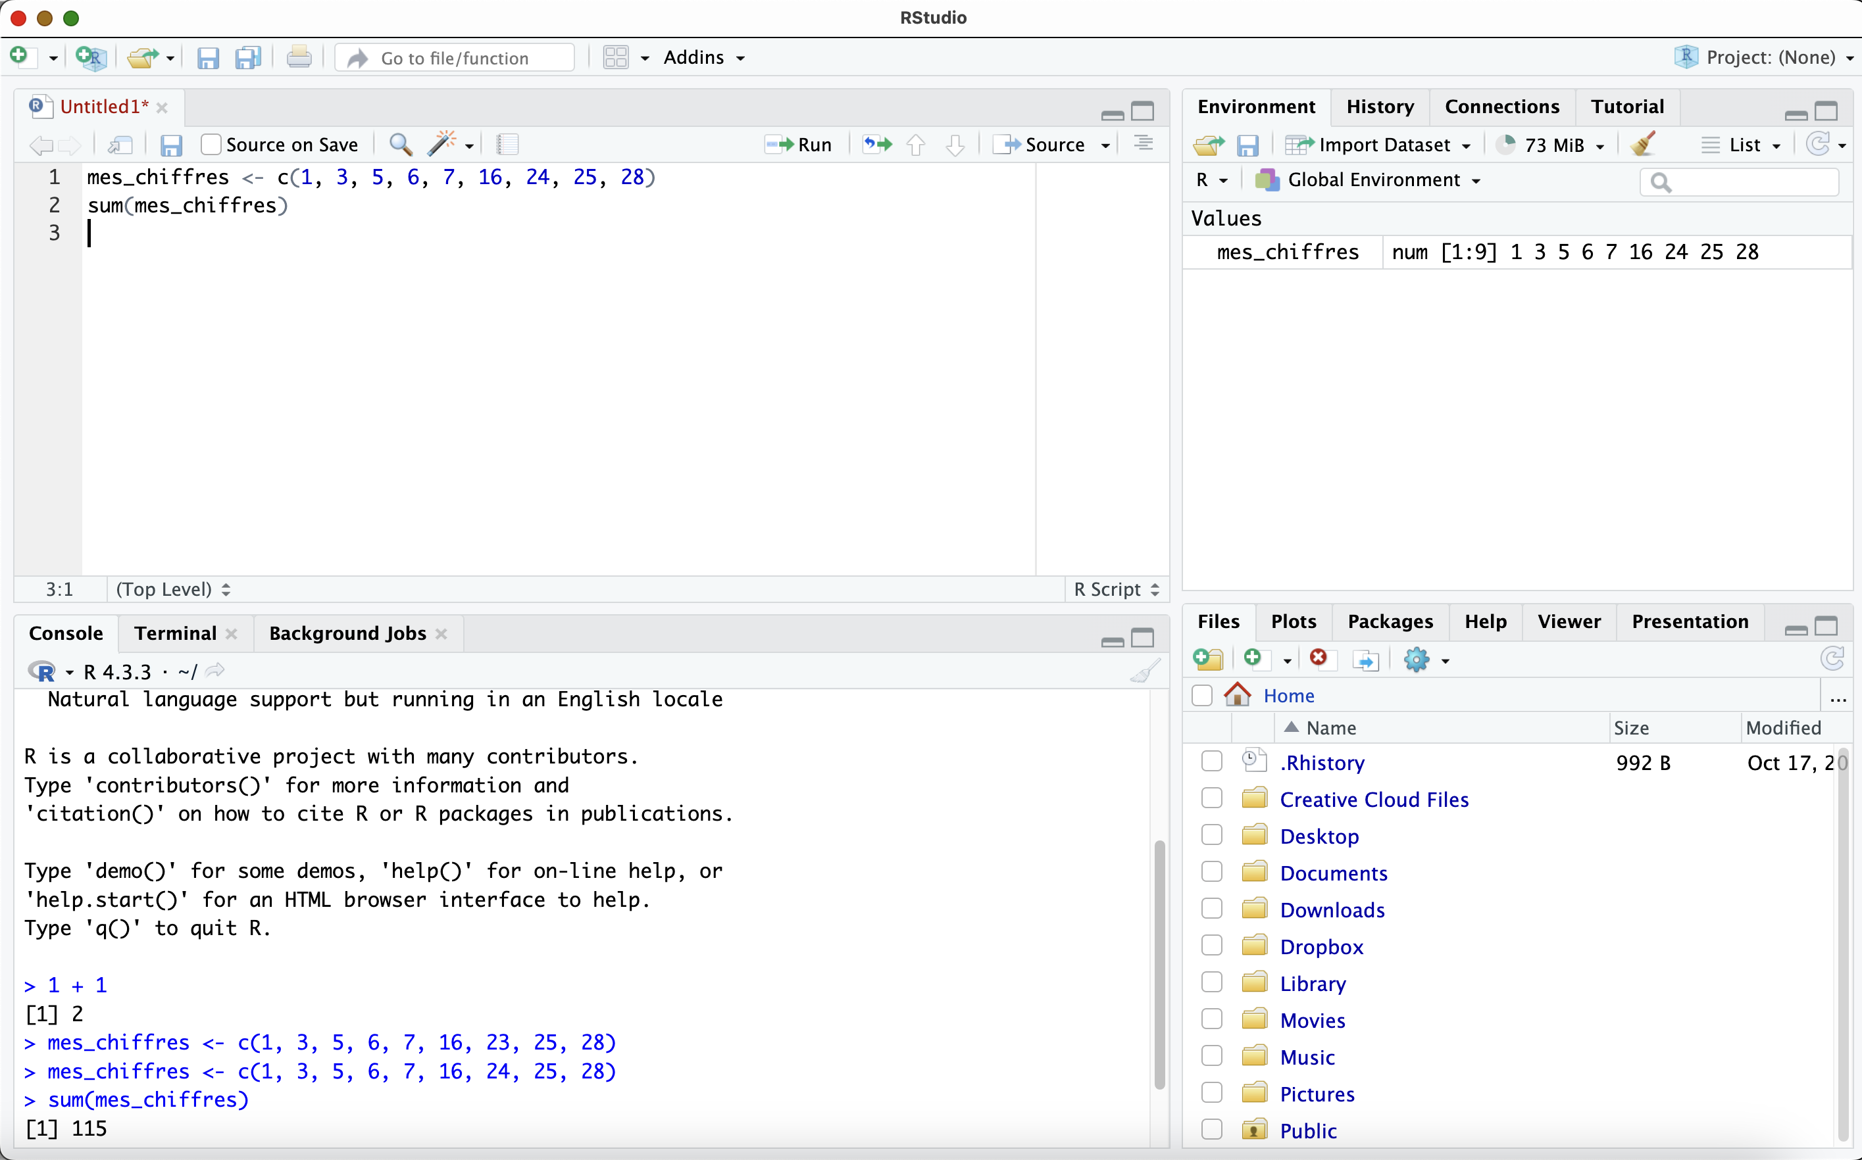
Bouton “Run”

